Slide 1

Abbinare i bisogni alle competenze!
PROGRAMMA ERASMUS+
ID progetto KA220-YOU-37C49185
Partenariati di cooperazione nel settore della formazione dei giovani

Slide 2
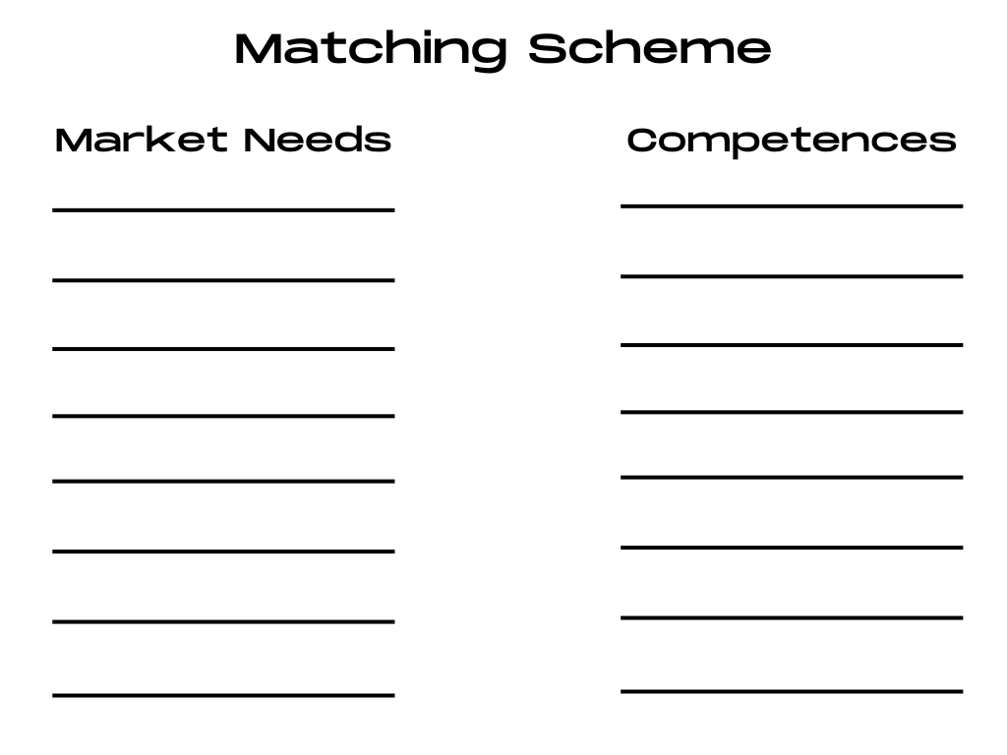

Slide 3
Grazie per l'attenzione!

